Slide 1
义人必
因信得生（1）

Slide 5
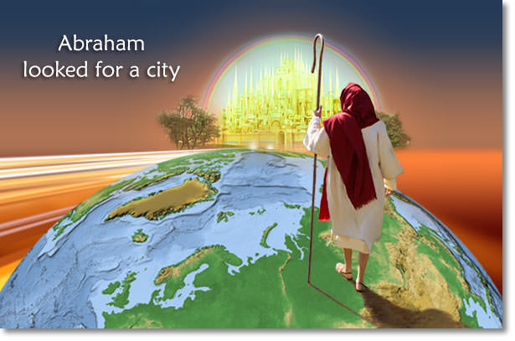
来12:1 我们既有这许多的见證人，如同云彩围着我们，就当放下各样的重担，脱去容易缠累我们的罪，存心忍耐，奔那摆在我们前头的路程，12:2 仰望为我们信心创始成终的耶稣（或作：仰望那将真道创始成终的耶稣）。他因那摆在前面的喜乐，就轻看羞辱，忍受了十字架的苦难，便坐在神宝座的右边。

Slide 6
希伯来书第10章
³² 你们要追念往日，蒙了光照以后所忍受大争战的各样苦难：
³³ 一面被毁谤，遭患难，成了戏景，叫众人观看；一面陪伴那些受这样苦难的人。
³⁴ 因为你们体恤了那些被捆锁的人，并且你们的家业被人抢去，也甘心忍受，知道自己有更美长存的家业。
³⁵ 所以，你们不可丢弃勇敢的心；存这样的心必得大赏赐。
³⁶ 你们必须忍耐，使你们行完了神的旨意，就可以得着所应许的。
³⁷ 因为还有一点点时候，那要来的就来，并不迟延；
³⁸ 只是义人必因信得生。他若退后，我心里就不喜欢他。
³⁹ 我们却不是退后入沉沦的那等人，乃是有信心以致灵魂得救的人。

Slide 7
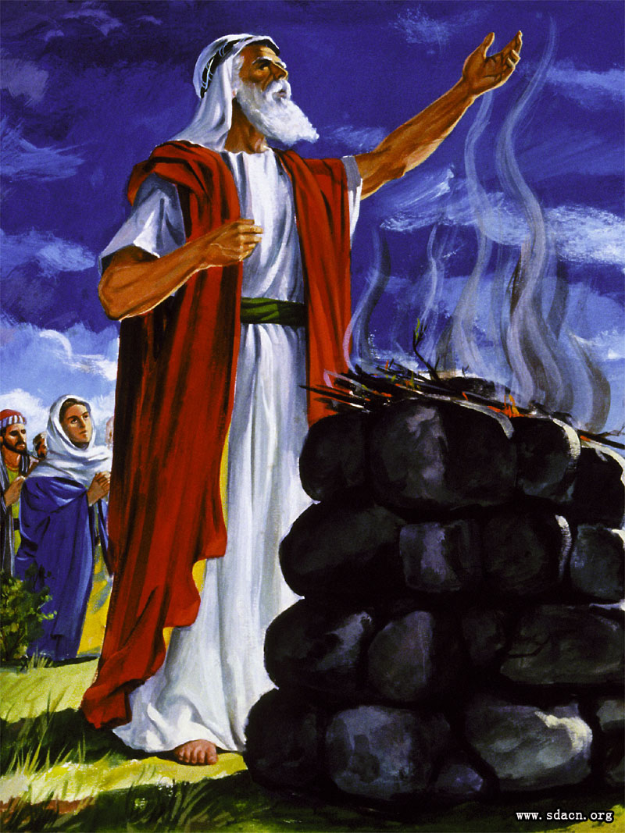
什么样的人在神眼中才算为义？
诗1:1 不从恶人的计谋，不站罪人的道路，不坐亵慢人的座位，1:2 惟喜爱耶和华的律法，昼夜思想，这人便为有福！1:3 他要象一棵树栽在溪水旁，按时候结果子，叶子也不枯乾。凡他所做的尽都顺利。1:4 恶人并不是这样，乃象糠秕被风吹散。1:5 因此，当审判的时候恶人必站立不住；罪人在义人的会中也是如此。1:6 因为耶和华知道义人的道路；恶人的道路却必灭亡。

Slide 8
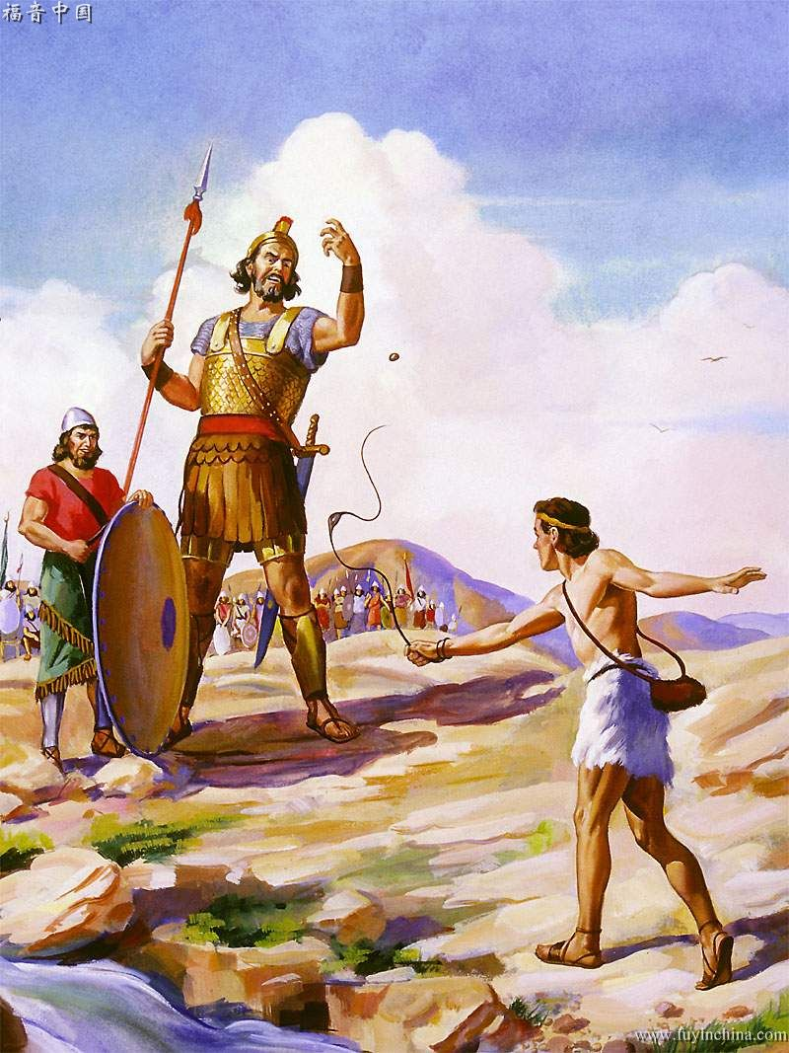
什么样的人在神眼中才算为义？
诗1:1 不从恶人的计谋，不站罪人的道路，不坐亵慢人的座位，1:2 惟喜爱耶和华的律法，昼夜思想，这人便为有福！1:3 他要象一棵树栽在溪水旁，按时候结果子，叶子也不枯乾。凡他所做的尽都顺利。1:4 恶人并不是这样，乃象糠秕被风吹散。1:5 因此，当审判的时候恶人必站立不住；罪人在义人的会中也是如此。1:6 因为耶和华知道义人的道路；恶人的道路却必灭亡。

Slide 9
如何才能达到这样的状态？
诗1:1 不从恶人的计谋，不站罪人的道路，不坐亵慢人的座位，1:2 惟喜爱耶和华的律法，昼夜思想，这人便为有福！1:3 他要象一棵树栽在溪水旁，按时候结果子，叶子也不枯乾。凡他所做的尽都顺利。1:4 恶人并不是这样，乃象糠秕被风吹散。1:5 因此，当审判的时候恶人必站立不住；罪人在义人的会中也是如此。1:6 因为耶和华知道义人的道路；恶人的道路却必灭亡。
罗1:14 无论是希腊人、化外人、聪明人、愚拙人，我都欠他们的债，1:15 所以情愿尽我的力量，将福音也传给你们在罗马的人。1:16 我不以福音为耻；这福音本是神的大能，要救一切相信的，先是犹太人，后是希腊人。1:17 因为神的义正在这福音上显明出来；这义是本于信，以致于信。如经上所记：义人必因信得生。

Slide 10
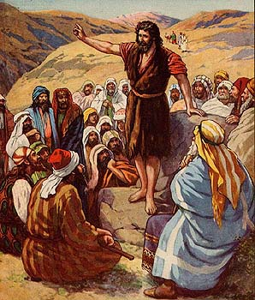
如何才能达到这样的状态？
太3:1 那时，有施洗的约翰出来，在犹太的旷野传道，说：3:2 天国近了，你们应当悔改！3:3 这人就是先知以赛亚所说的。他说：在旷野有人声喊着说：预备主的道，修直他的路！3:4 这约翰身穿骆驼毛的衣服，腰束皮带，吃的是蝗虫、野蜜。3:5 那时，耶路撒冷和犹太全地，并约但河一带地方的人，都出去到约翰那里，3:6 承认他们的罪，在约但河里受他的洗。

Slide 11
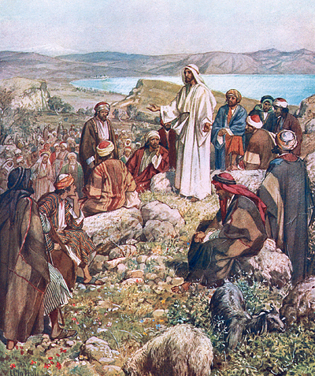
如何才能达到这样的状态？
太4:11 于是，魔鬼离了耶稣，有天使来伺候他。4:12 耶稣听见约翰下了监，就退到加利利去；4:13 后又离开拿撒勒，往迦百农去，就住在那里。那地方靠海，在西布伦和拿弗他利的边界上。4:14 这是要应验先知以赛亚的话，4:15 说：西布伦地，拿弗他利地，就是沿海的路，约但河外，外邦人的加利利地。4:16 那坐在黑暗里的百姓看见了大光；坐在死荫之地的人有光发现照着他们。4:17 从那时候，耶稣就传起道来，说：天国近了，你们应当悔改！

Slide 12
如何才能达到这样的状态？
可1:9 那时，耶稣从加利利的拿撒勒来，在约但河里受了约翰的洗。1:10 他从水里一上来，就看见天裂开了，圣灵彷彿鸽子，降在他身上。1:11 又有声音从天上来，说：你是我的爱子，我喜悦你。1:12 圣灵就把耶稣催到旷野里去。1:13 他在旷野四十天，受撒但的试探，并与野兽同在一处，且有天使来伺候他。1:14 约翰下监以后，耶稣来到加利利，宣传神的福音，1:15 说：日期满了，神的国近了。你们当悔改，信福音！

Slide 13
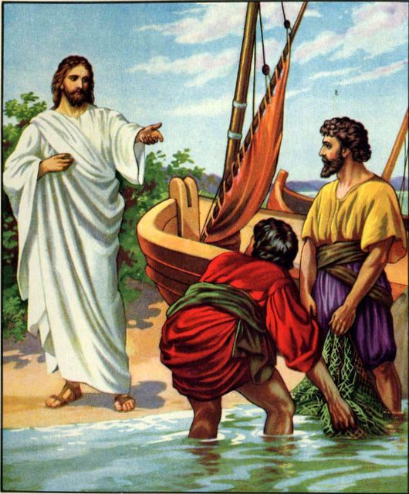
如何才能达到这样的状态？
可1:16 耶稣顺着加利利的海边走，看见西门和西门的兄弟安得烈在海里撒网；他们本是打鱼的。1:17 耶稣对他们说：来跟从我，我要叫你们得人如得鱼一样。1:18 他们就立刻捨了网，跟从了他。1:19 耶稣稍往前走，又见西庇太的儿子雅各和雅各的兄弟约翰在船上补网。1:20 耶稣随即招呼他们，他们就把父亲西庇太和雇工人留在船上，跟从耶稣去了。
新约中最根本的悔改：
撇下一切来跟随耶稣

Slide 15
悔改的人可以看清楚什么？
传道书2 ¹ 我心里说：来罢，我以喜乐试试你，你好享福！谁知，这也是虚空。
² 我指嬉笑说：这是狂妄。论喜乐说：有何功效呢？
³ 我心里察究，如何用酒使我肉体舒畅，我心却仍以智慧引导我；又如何持住愚昧，等我看明世人，在天下一生当行何事为美。
⁴ 我为自己动大工程，建造房屋，栽种葡萄园，
⁵ 修造园囿，在其中栽种各样果木树；
⁶ 挖造水池，用以浇灌嫩小的树木。

Slide 16
悔改的人可以看清楚什么？
传道书2 ⁷ 我买了仆婢，也有生在家中的仆婢；又有许多牛群羊群，胜过以前在耶路撒冷众人所有的。
⁸ 我又为自己积蓄金银和君王的财宝，并各省的财宝；又得唱歌的男女和世人所喜爱的物，并许多的妃嫔。
⁹ 这样，我就日见昌盛，胜过以前在耶路撒冷的众人。我的智慧仍然存留。
¹⁰ 凡我眼所求的，我没有留下不给他的；我心所乐的，我没有禁止不享受的；因我的心为我一切所劳碌的快乐，这就是我从劳碌中所得的分。
¹¹ 后来，我察看我手所经营的一切事和我劳碌所成的功。谁知都是虚空，都是捕风；在日光之下毫无益处。

